Slide 1


RECONOCIMIENTO DE COLORES PRIMARIOS (AMARILLO Y AZUL) CON OPENCV Y NUMPY
NATALIA RIOS AGUDELO
ALEJANDRO OBANDO

Slide 2
Reconocimiento de colores
El espacio de color HSV (Hue-Saturation-Value). Este espacio de color nos permite separar las propiedades del color en tres canales:
Hue – Este canal codifica la tonalidad del color: rojo, azul, amarillo, verde… En OpenCV el valor del Hue está entre 0-179.
Saturation – Este canal codifica la intensidad o pureza del color: cuanta menos saturación más grisáceo será el color. En OpenCV el valor de Saturation oscila entre 0-255.
Value – Este canal codifica la luminosidad: cuanto menor sea, más negro/oscuro será el color.

Slide 3
OpenCv
Es una librería open source de visión por computador, análisis de imagen y aprendizaje automático. Para ello dispone de infinitud de algoritmos que permiten, con sólo escribir unas pocas líneas de código, identificar rostros, reconocer objetos, clasificarlos, detectar movimientos de manos… etc. Es una librería multiplataforma disponible para Windows, Mac, Linux y Android distribuida bajo licencia BSD. Puede programarse con C, C++, Python, Java y Matlab.

Slide 4
Numpy
Es una biblioteca para el lenguaje de programación Python que da soporte para crear vectores y matrices grandes multidimensionales, junto con una gran colección de funciones matemáticas de alto nivel para operar con ellas.

Slide 5
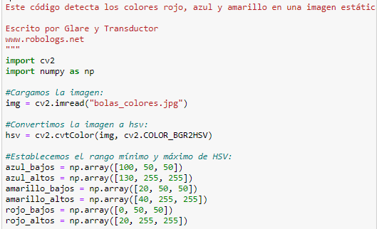

Slide 6
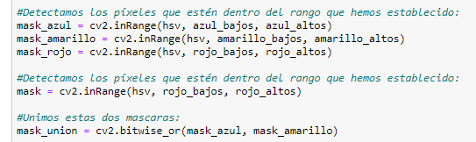

Slide 7
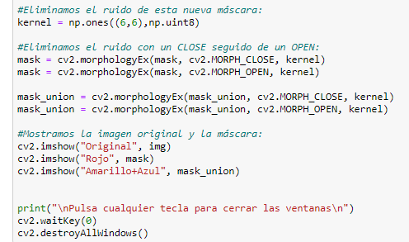

Slide 8
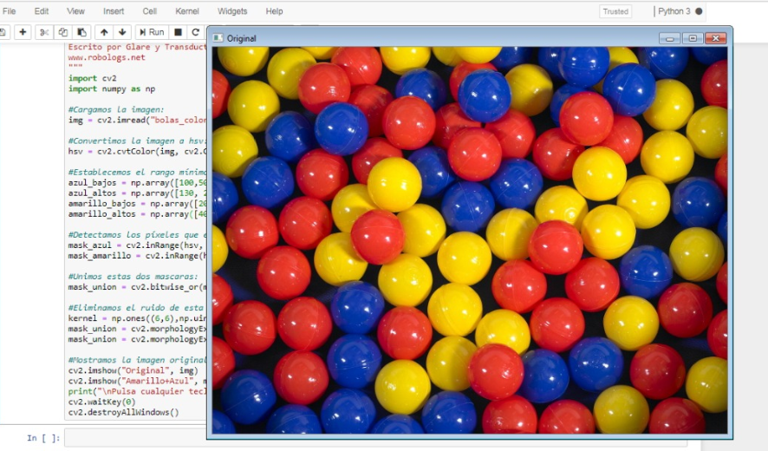

Slide 9
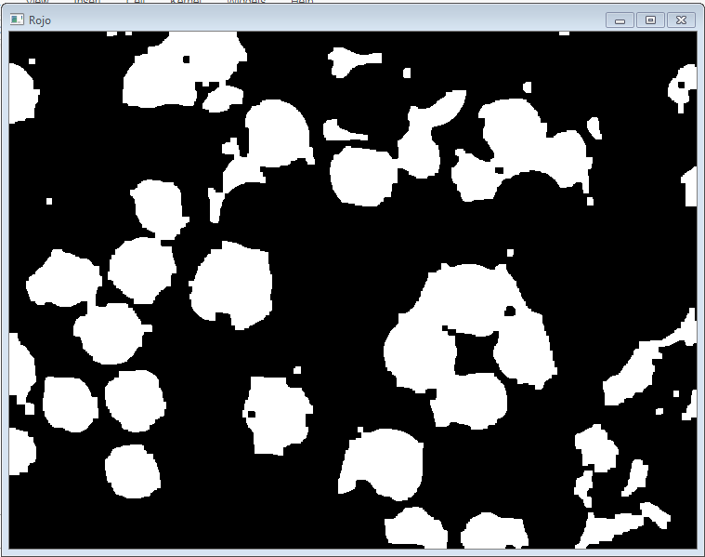

Slide 10
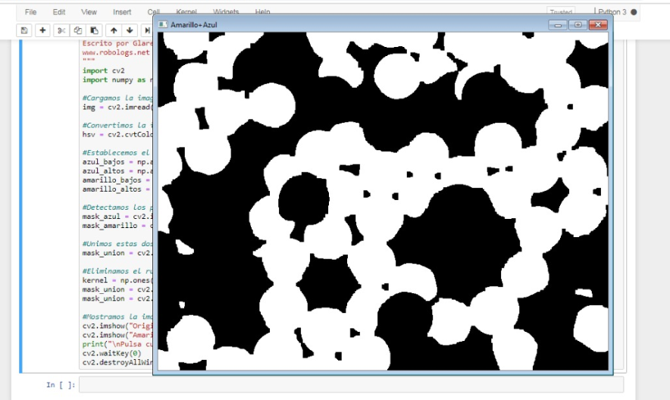

Slide 11
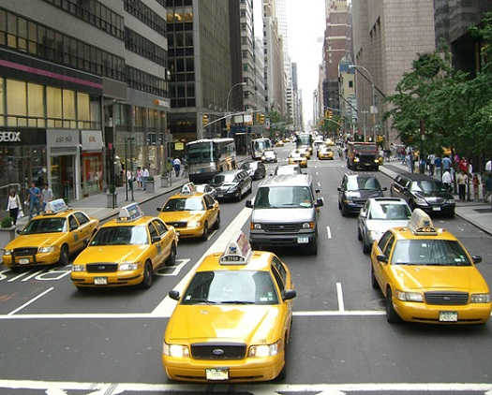

Slide 12
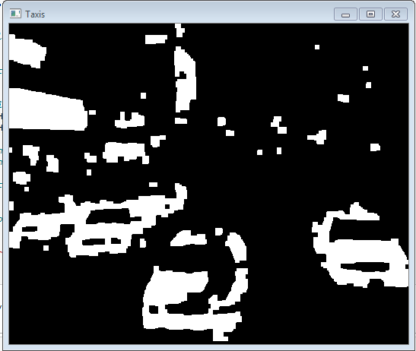

Slide 13
REFERENCIAS
https://robologs.net/2020/05/22/deteccion-de-colores-con-opencv-y-python-2/

Slide 14
¡GRACIAS!

